Slide 1
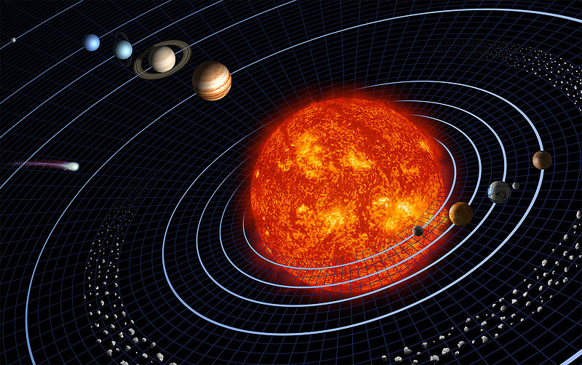
O que existe no Sistema Solar

Slide 2
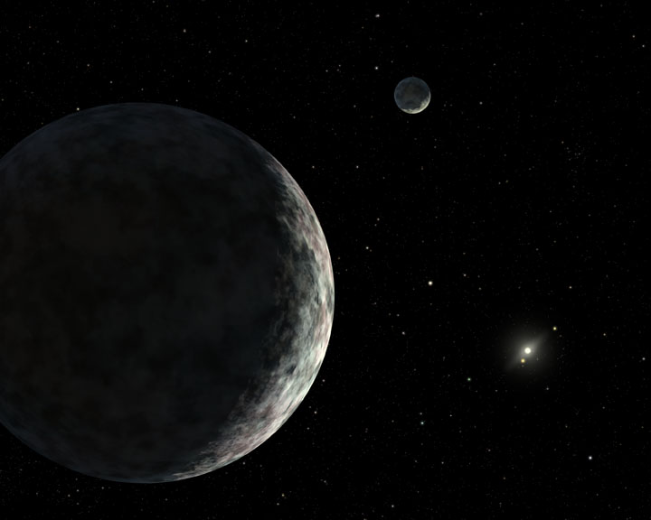
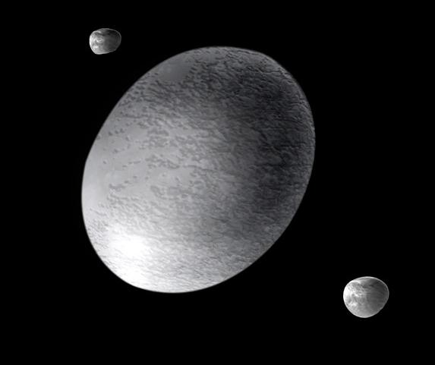
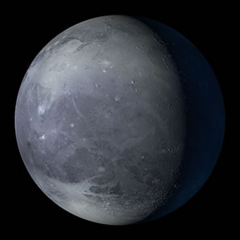
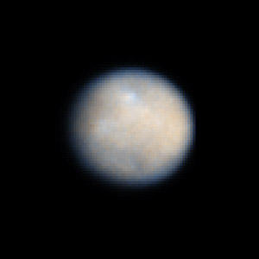
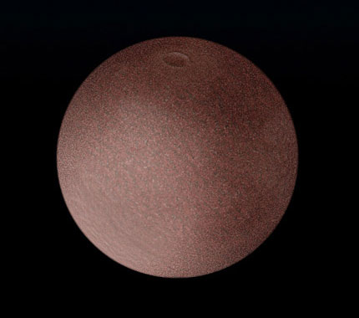
Planetas Anões

Slide 3

Plutão
Até 2006, Plutão foi considerado um planeta principal do Sistema Solar, mas a descoberta recente de vários corpos de tamanho semelhante e, em alguns casos, maiores, no Cinturão de Kuiper, fez com que a União Astronómica Internacional (U.A.I.) decidisse, em 24 de Agosto de 2006, considerá-lo um planeta anão, juntamente com Éris e Ceres, o maior dos asteróides. Plutão é agora visto como o primeiro de uma categoria de objectos trans-neptunianos e foi-lhe atribuído o número 1340340 no catálogo de planetas menores.

Slide 4
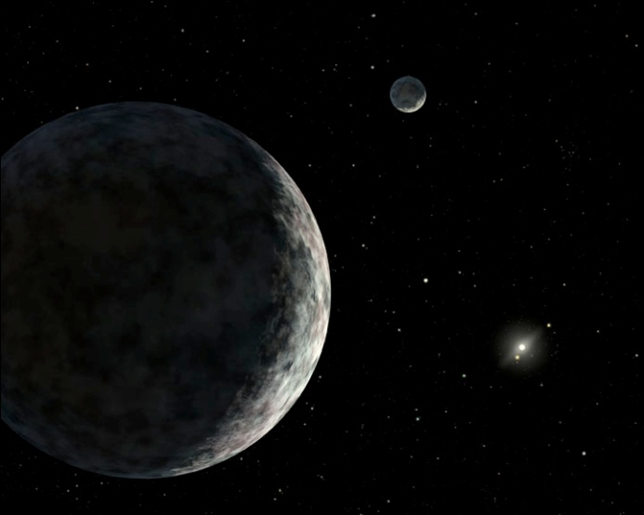
Éris
É conhecido oficialmente como 136199 Eris, é um planeta anão nos confins do sistema solar, numa região do sistema solar conhecida como disco disperso. É o maior planeta-anão do sistema solar e quando foi descoberto, ficou desde logo informalmente conhecido como o "décimo planeta", devido a ser maior que o então planeta Plutão.

Slide 5
Ceres
É um planeta anão que se encontra na cintura de asteróides, entre Marte e Júpiter. Tem um diâmetro de cerca de 950 km e é o corpo mais maciço que se encontra nessa região do sistema solar, contendo cerca de um terço da massa total da cintura de asteróides.
Apesar de ser um corpo celeste relativamente próximo do nosso planeta, pouco se sabe sobre Ceres.

Slide 6
Haumea
Haumea, antes conhecido astronomicamente como 2003 EL₆₁, é um planeta anão do tipo plutóide, localizado a 43,3 UA do Sol, ou seja um pouco mais de 43 vezes a distância da Terra ao Sol, em pleno Cinturão de Kuiper. Haumea é um plutóide com características pouco comuns, tais como a sua rápida rotação, elongação extrema e albedo elevado devido a gelo de água cristalina na superfície. Apesar de ter sido descoberto em dezembro de 2004, só em 18 de Setembro de 2008 é que se confirmou tratar-se de um planeta anão.

Slide 7
Makemake
Makemake é o terceiro maior planeta anão do Sistema Solar e um dos maiores corpos do Cinturão de Kuiper. O seu diâmetro é de cerca de três-quartos do de Plutão. Não possui satélites conhecidos, o que o torna singular entre os corpos maiores do Cinturão. A sua superfície é coberta por gelo de metano e, possivelmente, de etano, devido à baixíssima temperatura média (cerca de 240 ºC negativos).

